Slide 1
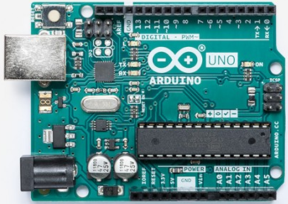
ARDUINO

Slide 2
EJEMPLO : Contador
Queremos encender 3 leds con 3 botones, cada uno de estos leds se enciende o se apaga al presionar su botón respectivo, el programa debe manejar interrupciones externas INTx.

Slide 3
Compuerta OR
Si la lógica que estamos usando es positiva, convendría el uso de la compuerta OR para detectar si alguna señal se acciono.
A | B | C | SAL
0 | 0 | 0 | 0
0 | 0 | 1 | 1
0 | 1 | 0 | 1
0 | 1 | 1 | 1
1 | 0 | 0 | 1
……… | ……. | …….. | ……..
1 | 1 | 1 | 1

Slide 4
Compuerta AND
Si la lógica que estamos usando es negada, convendría el uso de la compuerta AND para detectar si alguna señal se acciono.
A | B | C | SAL
0 | 0 | 0 | 0
0 | 0 | 1 | 0
0 | 1 | 0 | 0
0 | 1 | 1 | 0
1 | 0 | 0 | 0
……… | ……. | …….. | ……..
1 | 1 | 1 | 1

Slide 5
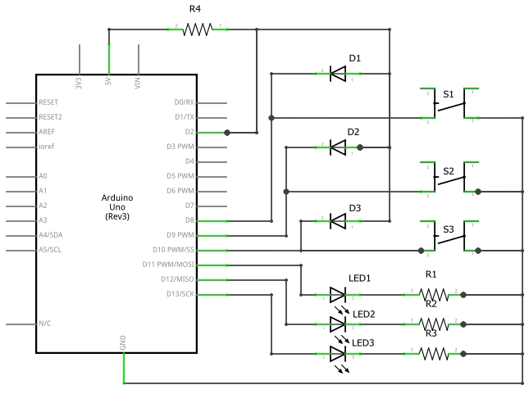
Esquemático

Slide 6
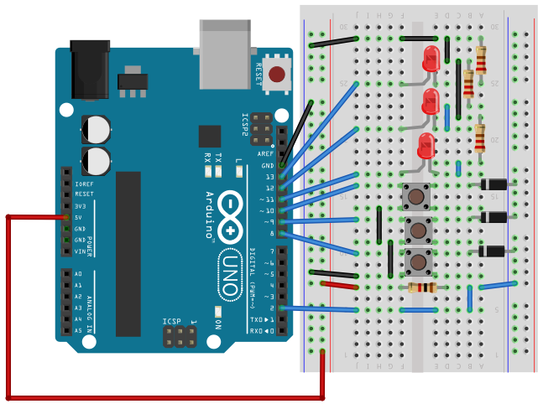
Circuito

Slide 7
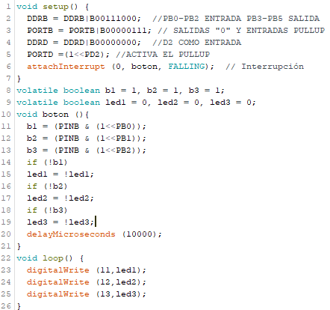
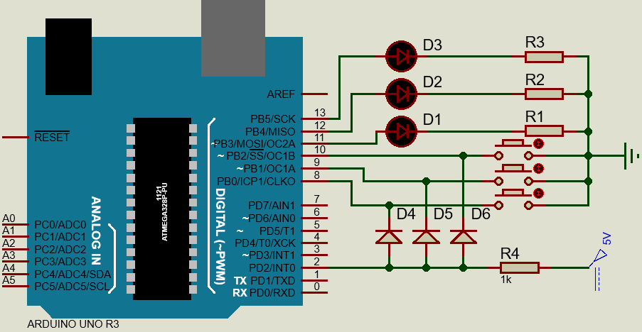
Programa

Slide 8
Preguntas Interesantes
¿Hay más interrupciones externas en Arduino?
Si también podemos usar las interrupciones PCINT
¿Las interrupciones externas solamente funcionan con las entradas?
No, también funcionan si se declaran como salidas

